Slide 1

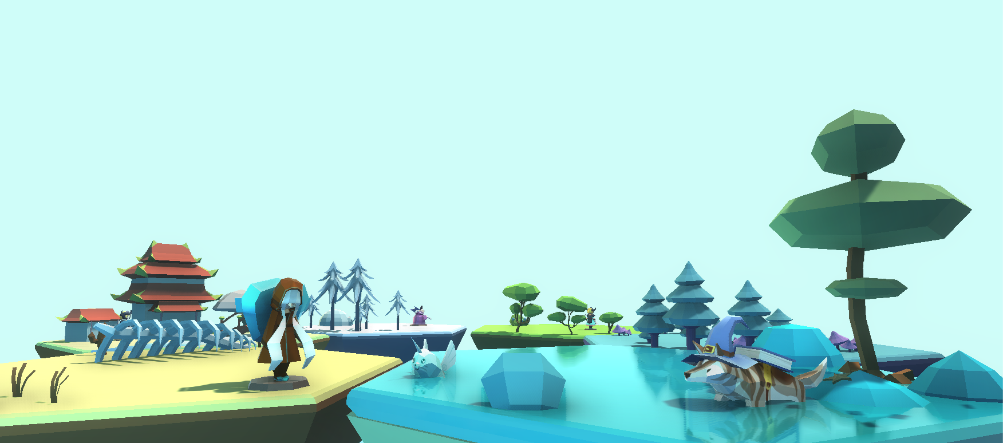

Slide 2

Dans Keepers, montez votre équipe et explorez un monde fantastique semé d'embûches, de
créatures hostiles et de personnages intriguants.
Saurez-vous mener à bien votre mission?

Slide 3
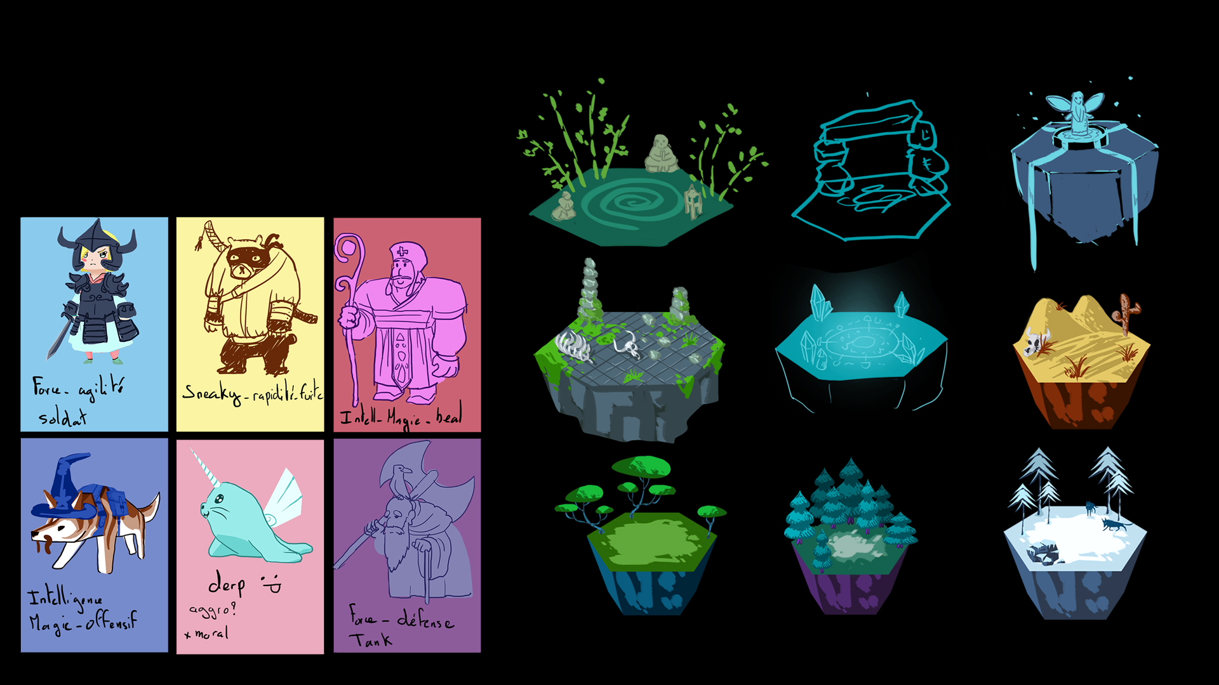
Concepts

Slide 4
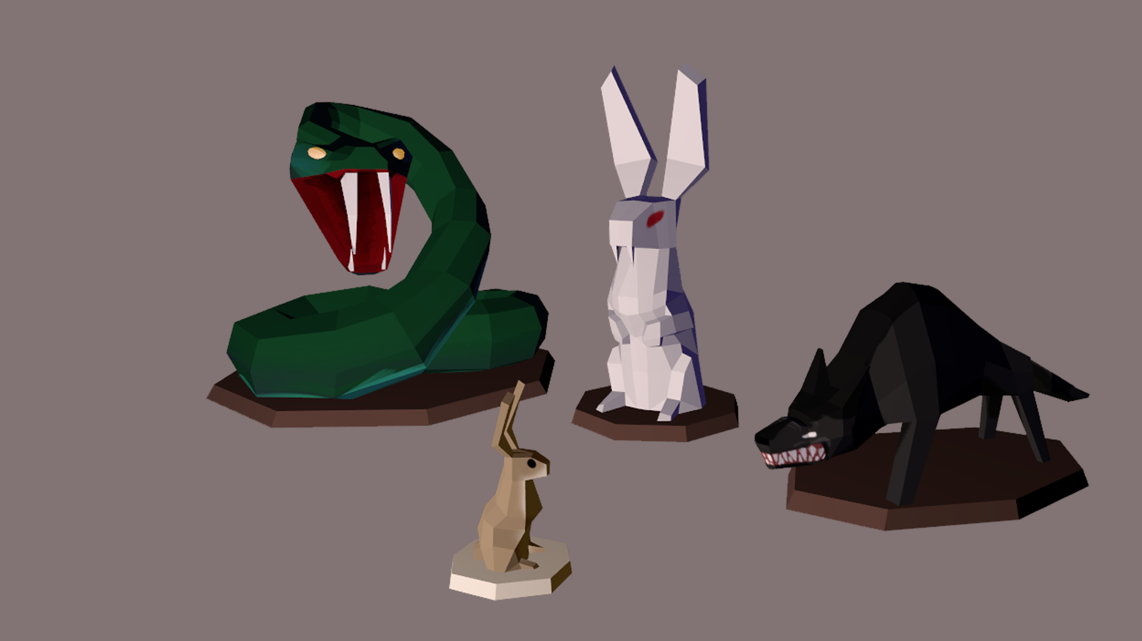
Ennemis

Slide 5
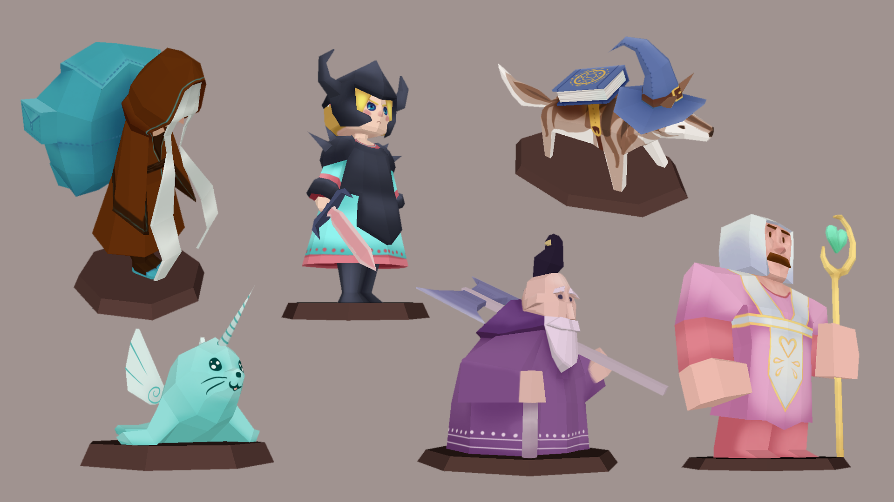
Personnages

Slide 6
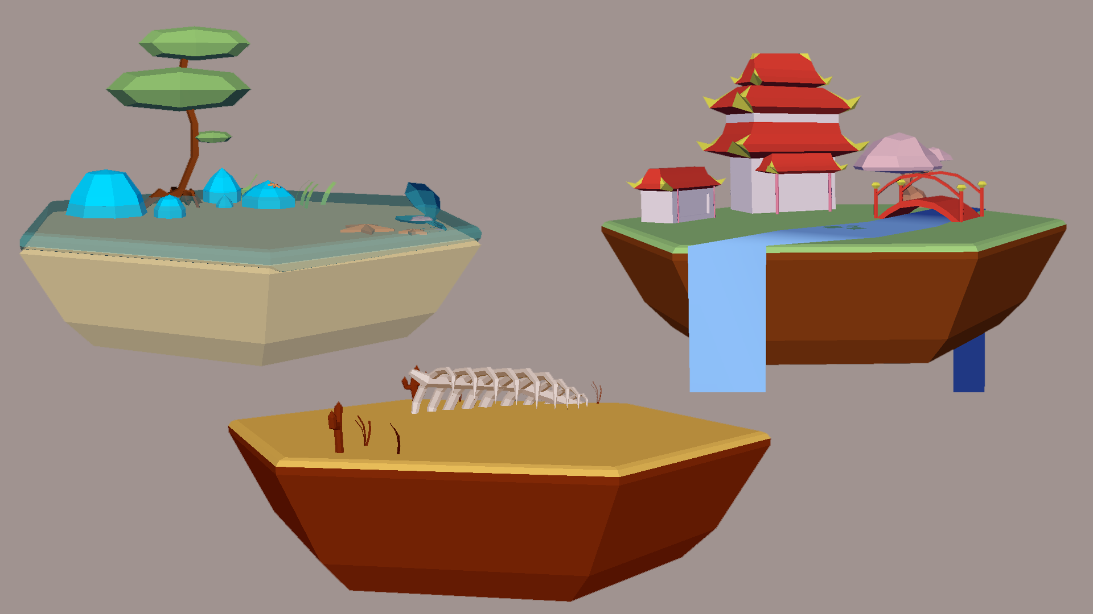
Envrionements

Slide 7
Keepers
Programmeurs
Anthony Vazeille
Rémi Boscher
Quentin Peuchmaur
Sébastien Damiens
Graphistes
Gwendolyne Bernard
Anaïs Labat

